Slide 1


大数据计算技术
Big Data Computing Technology
Lecture 21 云计算基础

Slide 2
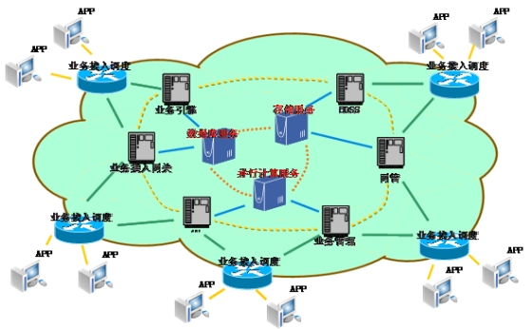
21.1 什么是云计算
对于专业人员：
云计算：是分布式处理、并行处理、和网格计算的发展，或者说是这些计算机科学概念的商业实现。即把存储于个人电脑、移动电话和其他设备上的大量信息和处理器资源集中在一起，协同工作。在极大规模上可扩展的信息技术能力向外部客户作为服务来提供的一种计算方式。

Slide 3
什么是云计算
云计算是一种商业计算模型。它将计算任务分布在大量计算机构成的资源池上，使各种应用系统能够根据需要获取计算力、存储空间和各种软件服务
云计算颠覆了软件产业，应用和许可被随时购买和生效，应用在网络上而不是本机上运行。这种转变将数据中心放在网络的核心位置，而所有的应用所需要的计算能力、存储、带宽、电力都由数据中心提供。云计算不仅影响商业模式，还影响开发、部署、运行、交付应用的方式。
它提供更高的效率、巨大的可扩展性和更快、更容易的软件开发。其中心内容为新的编程模型、新的 IT 基础设施以及实现新的商业模式。

Slide 4

什么是云计算
对于用户而言：
云计算：是一种全新网络服务方式，将传统的以桌面为核心的任务处理转变为以网络为核心的任务处理，利用互联网实现自己想要完成的一切处理任务，使网络成为传递服务、计算力和信息的综合媒介，真正实现按需计算、多人协作。

Slide 5
判断云计算标准
第一条： 用户所需的资源不在客户端而来自网络。这是根本理念所在，即通过网络提供用户所需的计算力、存储空间、软件功能和信息服务等。计算资源包括硬件资源（如计算机设备、存储设备、服务器集群、硬件服务等）和软件资源（如应用软件、集成开发环境、软件服务）。
第二条：服务能力具有分钟级或秒级的伸缩能力。需要足够的资源来应对网络的尖峰流量，服务节点的数量根据流量做出敏捷地动态变化。
第三条：具有较之传统模式5倍以上的性价比优势。因为它将数量庞大的廉价计算机放进资源池中，用软件容错来降低硬件成本，通过将云计算设施部署在寒冷和电力资源丰富的地区来节省电力成本，通过规模化的共享使用来提高资源利用率。

Slide 6


云计算对于用户（开发人员）意味着什么
云计算对服务提供商意味着什么
用户端负载降低
降低总体拥有成本
可能将应用的开发与基础设施维护相对分离
可能将程序代码与物理资源分离
不需要为一次性任务或罕见的负载状况准备大量设备
按需扩展资源
使应用具有高可用性
快速部署应用
按使用付费
快速部署
缩小主机规模
提高资源利用率
提高管理效率
降低运维成本
基础设施可以放置在低土地和能源成本的地区
提供商业连续性服务
提高服务水平
复杂的体系结构
商业模式和理念的转变

Slide 7

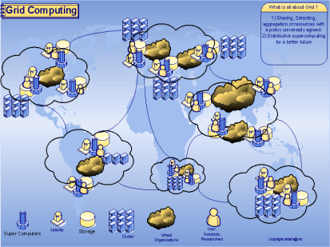
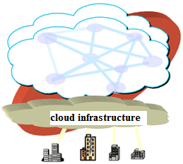
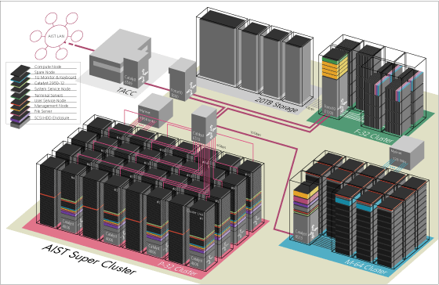
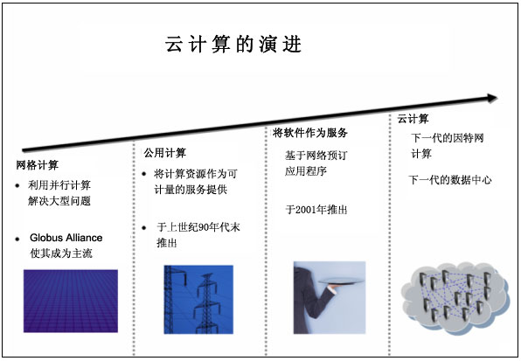
21.2 云计算发展路线及演进
并行计算
集群计算
网格计算
云计算
云计算的概念源于网格、公用计算和SaaS（将软件作为服务）概念。是并行计算、分布式计算、网格计算的发展，能够提供自定义的、可靠的、最大化资源利用的服务，是一种崭新的分布式计算模式。
Notes:
7

Slide 8
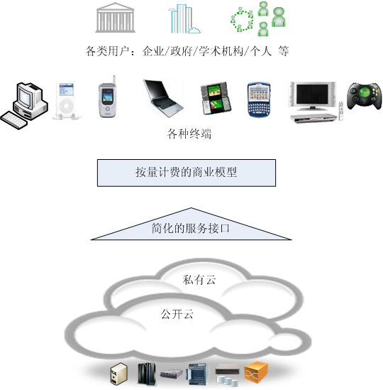
21.3 云计算的概念模型
用户的公共性：云计算所提供的服务对象，既有企业/政府/学术/个人等最终用户，也包括应用软件、中间件平台等“用户”。
设备的多样性：云计算所提供服务的设备也是多样的，既包括各种规模的服务器、主机、存储设备，也包括各种类型的终端设备，如计算机、智能手机、各种智能传感器、RFID设备等。
商业模式的服务性：云计算是以服务的方式提供设备和应用的。这种服务特性体现在两个方面：简化和标准的服务接口，按需计费的商业模式。
提供方式的灵活性：云计算既可以作为一种共用设施，即“公共云”，也可以作为企业信息化的集中计算平台来提供，即“私有云”。
Notes:
8

Slide 9

云计算体系特点
高可扩展性
超大规模
虚拟化
通用性
高可靠性
极其廉价
按需服务

Slide 10

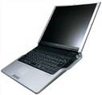
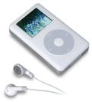

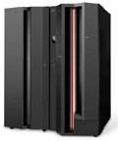

云计算体系特点
数据在云端：不怕丢失,不必备份,可以任意点的恢复；
软件在云端：不必下载自动升级 ；
无所不在的计算：在任何时间，任意地点，任何设备登录后就可以进行计算服务；
无限强大的计算：具有无限空间的，无限速度
PC
C/S
云计算
以硬件为中心
以软件为中心
以服务为中心

Slide 11
云计算六大服务方式
软件服务（SAAS）
实用计算
网络服务
平台即服务（PAAS）
MSP
商业服务平台
Notes:
管理服务提供商（MSP）

Slide 12
云计算六大服务方式
SAAS(即软件服务) | 通过浏览器把程序传给成千上万的用户。在用户眼中看来，这样会省去在服务器和软件授权上的开支；从供应商角度来看，这样只需要维持一个程序就够了，这样能够减少成本。 Salesforce.com是迄今为止这类服务最为出名的公司。SAAS在人力资源管理程序和ERP中比较常用。 Google Apps和Zoho Office也是类似的服务
实用计算 | 这种云计算是为IT行业创造虚拟的数据中心使得其能够把内存、I/O设备、存储和计算能力集中起来成为一个虚拟的资源池来为整个网络提供服务。最近才在 提供存储服务和虚拟服务器的公司中新生。
网络服务 | 同SAAS关系密切，网络服务提供者们能够提供API让开发者能够开发更多基于互联网的应用，而不是提供单机程序。
PaaS(即平台服务) | 另一种SAAS，这种形式的云计算把开发环境作为一种服务来提供。你可以使用中间商的设备来开发自己的程序并通过互联网和其服务器传到用户手中。
MSP（管理服务提供商） | 最古老的云计算运用之一。这种应用更多的是面向IT行业而不是终端用户，常用于邮件病毒扫描、程序监控等等。
商业服务平台 | SAAS和MSP的混合应用，该类云计算为用户和提供商之间的互动提供了一个平台。比如用户个人开支管理系统，能够根据用户的设置来管理其开支并协调其订购的各种服务。

Slide 13
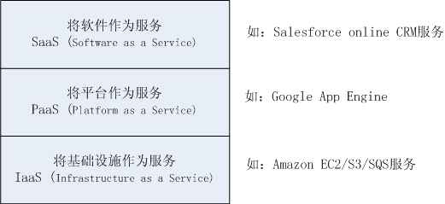
云计算的服务类型
1、IaaS将硬件设备等基础资源封装成服务供用户使用，如亚马逊云计算AWS的弹性计算云EC2和简单存储服务S3。在IaaS环境中，用户相当于在使用裸机和磁盘，既可以让它运行Windows，也可以让它运行Linux，用户必须考虑如何才能让多台机器协同工作。同时，IaaS是由公众共享的，因而具有更高的资源使用效率。
2、PaaS提供用户应用程序的运行环境，典型的如Google App Engine。PaaS自身负责资源的动态扩展和容错管理，用户应用程序不必过多考虑节点间的配合问题。但与此同时，用户的自主权降低，必须使用特定的编程环境并遵照特定的编程模型。这有点像在高性能集群计算机里进行MPI编程，只适用于解决某些特定的计算问题。
3、SaaS将某些特定应用软件功能封装成服务。SaaS既不像PaaS一样提供计算或存储资源类型的服务，也不像IaaS一样提供运行用户自定义应用程序的环境， 它只提供某些专门用途的服务供应用调用。
Notes:
13

Slide 14









云计算服务层次
Software as a Service(SaaS)
应用(SaaS)
Platform as a Service(PaaS)
平台（PaaS）
Infrastructure as a Service laas
IT基础设施（IaaS）

Slide 15

云计算特点
传统方式
云计算
买设备开发系统
买外部服务
实现模式
互联网/局域网
通过Internet使用 IFaPs (IP, HTML, HTTP)
人机界面
支付设备和劳动力费用
所用即所付
商业模式
用户单一
可扩展, 有弹性, 动态,多用户
技术模式
1)缩减部署时间 2)简化管理 3)增加应用程序的灵活性
4)降低对专有平台的依赖 5)适合特定的计算目的 6)降低平台的负载

Slide 16
结论
IT业之所以要开发云计算，是因为云计算不仅是一种应用，更是未来提供解决方案的重要途径。各大机构都需要以更快的速度处理新的负载，需要能够动态的对这些负载的处理方式进行调整，而与以往不同的是，他们还将按需对负载进行重新部署和撤销。而云计算正好能够满足以上需要，成为动态基础设施和构架的理想解决方案。

Slide 17
21.4 云计算原理
利用非本地或远程服务器（集群）的分布式计算机为互联网用户提供服务（计算、存储、软硬件等服务）。这使得用户可以将资源切换到需要的应用上，根据需求访问计算机和存储系统。
云计算可以把普通的服务器或者PC连接起来以获得超级计算机计算机的计算和存储等功能，但是成本更低。云计算真正实现了按需计算，从而有效地提高了对软硬件资源的利用效率。

Slide 18

云计算是全新的基于互联网的超级计算理念和模式，实现云计算需要多种技术结合，并且需要用软件实现将硬件资源进行虚拟化管理和调度，形成一个巨大的虚拟化资源池，把存储于个人电脑、移动设备和其他设备上的大量信息和处理器资源集中在一起，协同工作。
云计算就是把计算资源都放到互联网上，互联网即是云计算时代的云。计算资源则包括了计算机硬件资源（如计算机设备、存储设备、服务器集群、硬件服务等）和软件资源（如应用软件、集成开发环境、软件服务）。
云计算平台是一个强大的“云”网络，连接了大量并发的网络计算和服务，可利用虚拟化技术扩展每一个服务器的能力，将各自的资源通过云计算平台结合起来，提供超级计算和存储能力。

Slide 19
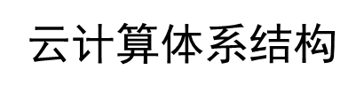
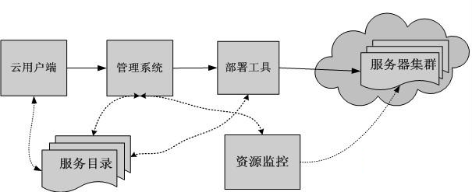
云用户端：提供云用户请求服务的交互界面，也是用户使用云的入口，用户通过Web浏览器可以注册、登录及定制服务、配置和管理用户。打开应用实例与本地操作桌面系统一样。
服务目录：云用户在取得相应权限（付费或其他限制）后可以选择或定制的服务列表，也可以对已有服务进行退订的操作，在云用户端界面生成相应的图标或列表的形式展示相关的服务。

Slide 20
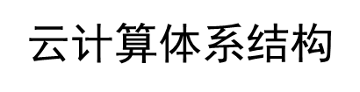
管理系统和部署工具：提供管理和服务，能管理云用户，能对用户授权、认证、登录进行管理，并可以管理可用计算资源和服务，接收用户发送的请求，根据用户请求并转发到相应的相应程序，调度资源智能地部署资源和应用，动态地部署、配置和回收资源。
监控：监控和计量云系统资源的使用情况，以便做出迅速反应，完成节点同步配置、负载均衡配置和资源监控，确保资源能顺利分配给合适的用户。
服务器集群：虚拟的或物理的服务器，由管理系统管理，负责高并发量的用户请求处理、大运算量计算处理、用户Web应用服务，云数据存储时采用相应数据切割算法采用并行方式上传和下载大容量数据。
用户可通过云用户端从列表中选择所需的服务，其请求通过管理系统调度相应的资源，并通过部署工具分发请求、配置Web应用。

Slide 21
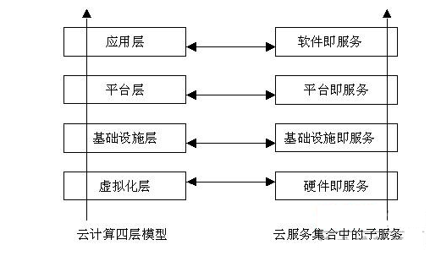
云计算服务层次
在云计算中，根据其服务集合所提供的服务类型，整个云计算服务集合被划分成4个层次：应用层、平台层、基础设施层和虚拟化层。这4个层次每一层都对应着一个子服务集合，为云计算服务层次如下图所示：

Slide 22
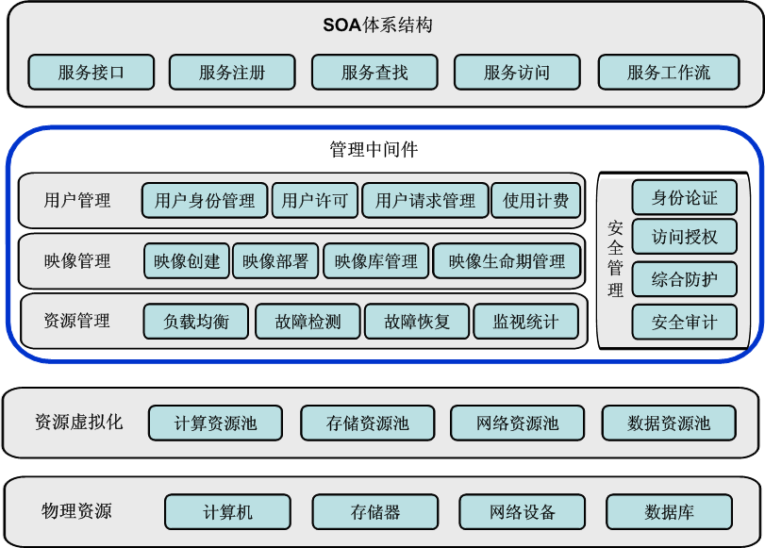
云计算技术体系结构
Notes:
22

Slide 23
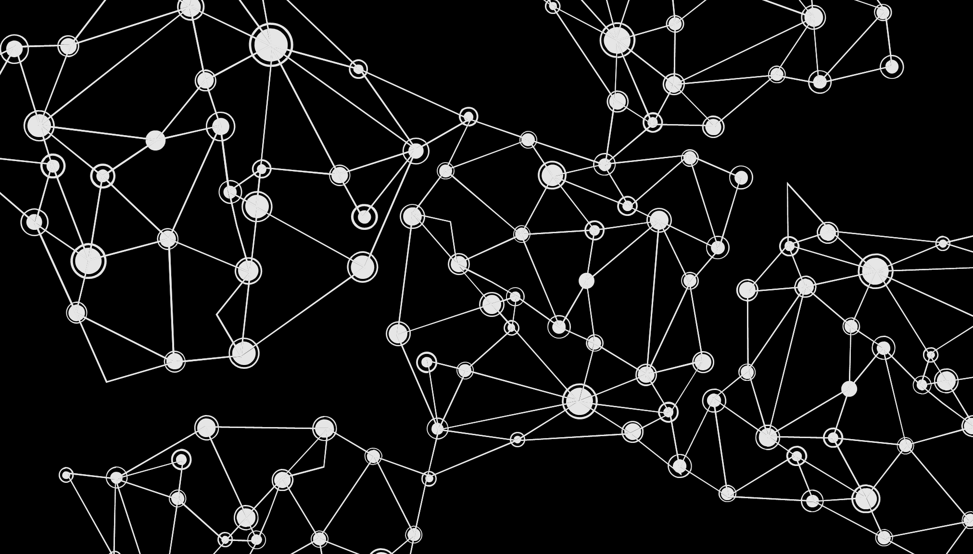
云计算实现机制
《云计算》第三版配套PPT课件
封装云计算能力成标准的Web Services服务，
并纳入到SOA体系
云计算的资源管理，并对众多应用任务进行调度，使资源能够高效、安全地为应用提供服务
SOA
构建层
管理
中间件层
云计算体系结构
计算机、存储器、网络设施、数据库和软件等
物理
资源层
资源池层
将大量相同类型的资源构成同构或接近同构的资源池
管理中间件层和资源池层是云计算技术的最关键部分，SOA构建层的功能更多依靠外部设施提供。

Slide 24

《云计算》第三版配套PPT课件
云计算的管理中间件层
均衡使用云资源节点，检测节点故障并试图恢复或屏蔽之，并对资源的使用情况进行监视统计
执行用户或应用提交的任务，包括完 成用户任务映象（Image）的部署和管理、任务调度、任务执行、任务生 命期管理等
资源管理
任务管理
实现云计算商业模式的一个必不可
少的环节，包括提供用户交互接口、管理和识别用户身份、创建用户程序的执行环境、对用户的使用进行计费等
用户管理
安全管理
保障云计算设施的整体安全，包括身份认证、访问授权、综合防护和安全审计等

Slide 25
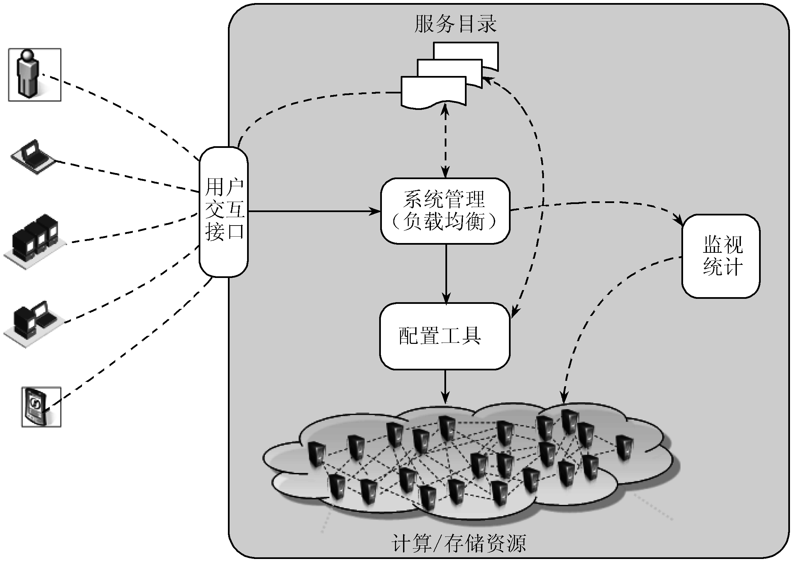
云计算实现机制
《云计算》第三版配套PPT课件
简化的IaaS实现机制图
用户交互接口向应用以Web Services方式提供访问接口，获取用户需求。
服务目录是用户可以访问的服务清单。
系统管理模块负责管理和分配所有可用的资源，其核心是负载均衡。
配置工具负责在分配的节点上准备任务运行环境。
监视统计模块负责监视节点的运行状态，并完成用户使用节点情况的统计。

Slide 26

软件即服务（Saas）
一切皆服务（Xaas）
平台即服务（Paas）
云计算化基础设施服务（Iaas）
云计算基础软件供应商（Enabers)
硬件基础设施（HW）

Slide 27



云计算体系逻辑结构
服务目录
用户界面
监视统计
系统管理
(负载均衡)
配置工具
计算存储资源

Slide 28
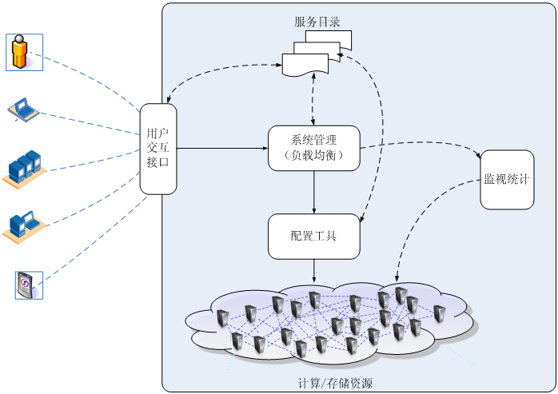
云计算简化实现机制
Notes:
28

Slide 29
21.5 云计算应用——云存储系统架构模型
个人空间服务、运
营商空间租凭等
……
企事业单位或SMB实现
数据备份、数据归档、
集中存储、远程共享
……
视频监控、IPTV等系
统的集中存储，网站
大容量在线存储等
……
访问层
网络（广域网或互联网）接入、用户认证、权限管理
应用接口层
公用API接口、应用软件、web service等
集群系统
分布式文件系统
网格计算
内容分发
P2P
重复数据删除
数据压缩
数据加密
数据备份
数据容灾
基础管理层
存储虚拟化、存储集中管理、状态监控、维护升级等
存储层
存储设备（NAS、FC、iSCSI等）

